Slide 1


PlaceOn
Red social georreferencial genérica
Trabajo Final de Grado – Ingeniería de Sistemas
Alumnos: Jorge Bolpe - Fernando Vitale
Director: Mg. Oscar Nigro
Codirectora: Ing. Sandra González Císaro
Notes:
Fer
Buenas tardes, vamos a dar comienzo a nuestra exposicion. Mi compañero Jorge Bolpe, y quien les habla Fernando Vitale.
Buscaremos explicar y mostrar que es PlaceON

Slide 2
Agenda
¿Qué es PlaceOn?
Análisis funcional
Diseño Arquitectónico
Detalles de implementación
PlaceOn en funcionamiento
Notes:
Yor
Hemos organizado nuestra exposición en el orden que vemos aquí en la Agenda
Como primer tema explicaremos que es PlaceOn y en que ideas principales se basa
Daremos cuenta tambien del resultado del analisis funcional que derivo en requerimientos de la aplicacion
Luego hablaremos un poco acerca de algunas decisiones arquitectónicas destacables que tuvimos que tomar
También remarcaremos luego puntos importantes dentro de lo que fue el proceso de desarrollo
Y por ultimo mostraremos algunas capturas y ejemplos de su uso

Slide 3
Agenda
¿Qué es PlaceOn?
Análisis de requerimientos
Diseño Arquitectónico
Detalles de implementación
PlaceOn en funcionamiento
Notes:
Fer
Bien, entonces comenzamos el recorrido.

Slide 4
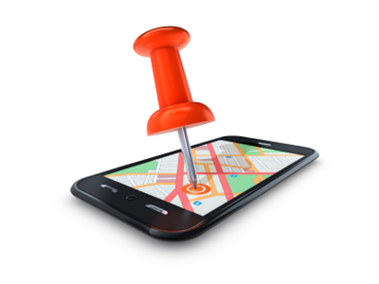
¿Qué es PlaceOn?
Una red social georreferencial genérica
Actualmente existen muchas aplicaciones con fines puntuales similares entre sí
El Usuario se ven muy a menudo, utilizando muchas de esas aplicaciones simultáneamente
¡Surge nuestra motivación!
Propuesta: crear una aplicación capaz de tomar las características generales comunes entre las diversas redes sociales existentes; unificando su uso y el manejo de la información
Notes:
Fer
Qué es PlaceOn?
Como el subtitulo del trabajo lo indica, hemos llamado a nuestra aplicación «red social georreferencial genérica»
Empezando por el ultimo adjetivo, genérico, define a un sistema que busca abarcar distintos aspectos, justamente generalizar en este caso las redes socials y su comportamiento.
Esto es visto como interesante por nosotros debido justamente a la gran popularidad que han cobrado en estos años las aplicaciones web catalogadas como redes sociales comúnmente. Seguramente la mayoría de nosotros en nuestros celulares, tablet, notebooks y otros dispositivos, contemos con varias aplicaciones y bookmarks en el navegador que refieren justamente a ese tipo de sistemas. Tomamos entonces, este hecho, como un problema valioso de analizar.
Entonces, aquí podemos enunciar nuestra propuesta, crear una aplicación capaz de tomar las características generales comunes entre las diversas redes sociales existentes; unificando su uso y el manejo de la información

Slide 5
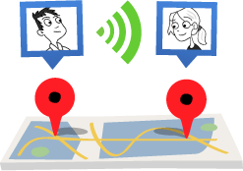
¿Qué es PlaceOn?
Partimos de una idea simple
Un Emisor -> Genera un Estado -> Llega al Receptor
Notes:
Yor
Un usuario publica un estado en una posicion determinada, y el mismo es visible para los usuarios que son amigos por medio de una notificacion.
Se le agrega a esto, la necesidad de que ambos receptor y emisor tengan una posicion definida, la cual sera la determinante para que el mensaje sera escuchado o no.
La idea del funcionamiento proviene de un esquema simple de comunicación.
Decimos que un usuario, el Emisor, publica estados. Estos estados, deberán poseer una posición asociada, y será visible por todos los demás usuarios que estén relacionados con el Emisor, a través de una notificación en el sistema.
Aquí es donde aparece en escena nuestro segundo punto clave del sistema. Dijimos que la red es georreferencial además de genérica, por lo siguiente.
Interesó sacar provecho de la valiosa información de posicionamiento tanto del emisor como del receptor, con el objetivo de hacer que las notificaciones se generen basadas en ella.
En otras palabras, un estado nuevo de un amigo, será notificado al receptor si se cumplen algunas condiciones de filtrado calculadas a partir de las posiciones de ambos.
Buscando esa funcionalidad, es que creamos un mecanismo, en el que el receptor define radios de interés configurables con centro en puntos también configurables, que denominamos filtro de alerta, y que actúan como zonas de interés de origen de la información. Entonces, como estas configuraciones son establecidas como usuario receptor, sucederá que el emisor no es conciente de quien “escucha” su estado.

Slide 6
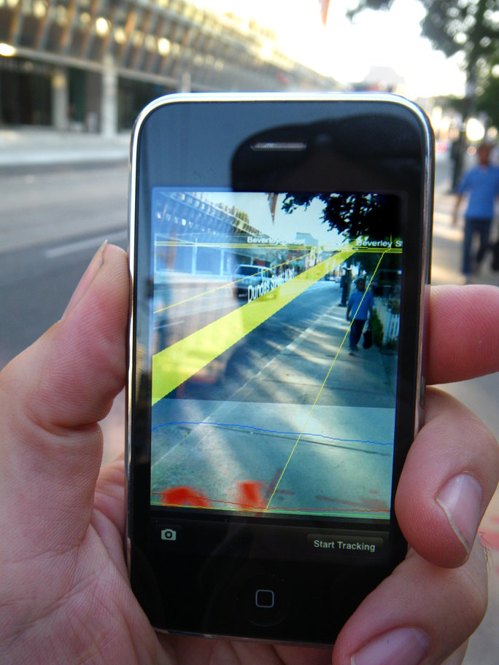
¿Qué es PlaceOn?
Queremos brindar una nueva versión enriquecida de nuestro entorno: Realidad AUMENTADA
Darle al usuario información en tiempo real a medida que recorra la ciudad
Basado en aquellos sitios o usuarios que sean catalogados como de interés
Se obtienen así alertas georreferenciadas
Notes:
Fer
Siguiendo con otro concepto importante para definir a PlaceOn, hablaremos un poco sobre la realidad aumentada.
Usando los datos de posiciones y configuraciones de PlaceOn, estamos en condiciones de informar en tiempo real al usuario sobre lo que sucede en sus cercanías. Y eso es justamente el principio de realidad aumentada, ya que nos referimos entonces a una combinación entre lo virtual y lo real, lo que lleva a obtener una apreciación del entorno con detalles agregados.
Entonces decimos que con ese agregado de los elementos virtuales en tiempo real, el entorno físico del mundo real se ve “aumentado”.
Se obtiene una nueva imagen de nuestro entorno, mucho más enriquecida en información, que propicia una mejor percepción y mayor entendimiento del espacio en el que nos encontramos.
Esa información son las alertas georreferenciadas.

Slide 7









¿Qué es PlaceOn?
Otras Redes:
foursquare, google+ y latitude, I’m here, Family Locator, Family By Sygic, facebook, twitter
Trenes en Vivo , BA móvil, CómoLlego
Notes:
Yor
Volviendo por un instante a la primera idea de que PlaceOn sea genérica, queremos hacer un breve repaso de algunas redes existentes, algunas exitosas y otras menos conocidas, que hemos analizado para conocer el estado actual a nivel practico del campo en el que nos fuimos adentrando.
Como ya dijimos, actualmente existen muchas aplicaciones con fines puntuales, que presentan siempre similitudes entre sí.
Y también como dijimos, los usuarios se ven muy a menudo, utilizando muchas de estas aplicaciones simultáneamente
Fue este el momento en el que esas ciertas características en común que vimos, nos llevaron a pensar que se podía crear un sistema adaptable y genérico.
Repasando en resumen que se destacó de cada aplicación nombraremos:
- Google Latitude permitía a sus usuarios, compartir sus posiciones actuales, con el fin de facilitar encuentros entre amigos. Usaba Google Maps. No funciona mas
- Google+ te permite compartir tu ubicación actual con las personas y los círculos que elijas. Esta informacion se muestra en tu perfil.
- Glympse similar a Latitude, compartir la posicion con los amigos. Provee un control de privacidad superior. Incluye un “reloj de Glympse” que permite determinar durante cuánto tiempo queremos que nuestra posición sea compartida.
- I’m here permite crear puntos de reunion virtuales, compartir la posicion en tiempo real, tener amigos y chatear con ellos.
- Life 360 Family locator busca facilitar y brindar constantemente, información de ubicación con nuestra familia. Se registra el grupo familiar
- Family By Sygic. Similar a la anterior. Tiene boton de panico y ademas notificaciones para avisar cuando alguien entra o sale de una zona determinada.
Más interesante aún, buscando no quedarnos en el análisis de gigantes de la IT, nos focalizamos en varias aplicaciones que surgen en Argentina:
- Trenes en directo permite conocer en tiempo real los próximos arribos de trenes a una estación calculados dinámicamente gracias a la posición geográfica de las formaciones, entregada por los GPS que fueron instalados en las mismas.
- BA Movil comunica el estado de tránsito en tiempo real de la Ciudad Autónoma de Buenos Aires. Combina información desde distintas fuentes y permite ser filtrada según el medio de transporte elegido por el usuario. vehicular (transito,estacionamientos), subtes(tiempos), ciclovias(bicicletas disponibles).Tambien posee Informes de usuarios
- Como llego? Consulta como viajar en colectivo, tren, subte, bicicleta, auto y a pie en la Ciudad de Buenos Aires.

Slide 8
Agenda
¿Qué es PlaceOn?
Análisis de requerimientos
Diseño Arquitectónico
Detalles de implementación
PlaceOn en funcionamiento
Notes:
Fer
Vamos entonces a ver que fue lo que terminamos definiendo como requerimientos de PlaceOn

Slide 9
Análisis de requerimientos
Requerimientos funcionales
El sistema debe ser capaz de:
Proporcionar manejo, registro y autenticación de usuarios.
Detectar la posición geográfica exacta del usuario.
Permitir a un usuario, buscar otros usuarios.
Permitir a los usuarios, crear información georreferenciada para ser emitida al resto de los usuarios interesados.
El sistema debe soportar un mecanismo que defina la información entrante para un usuario, basado en la georreferenciación.
Mostrar la información entrante al usuario receptor, en forma de alerta visual y georreferenciada.
Notes:
Fer
El proceso de definición de requerimientos se basó en nuestro propio análisis junto con nuestro director y codirectora, a lo largo de muchas reuniones, demostraciones de prototipos de aplicación, y horas de charla entre nosotros.
El resultado es este listado, que menciona todas las caracteristicas que fuimos explicando hasta aca, sumado a funcionalidad básica con la que una aplicación de este tipo debe contar:

Slide 10
Análisis de requerimientos
Requerimientos no funcionales
El sistema debe:
Ser una aplicación web.
Compatible con la mayor cantidad de dispositivos posible.
Proveer una interfaz de usuario capaz de ser utilizada en dispositivos móviles.
Proveer una estructura común que permita representar los estados a ser compartidos.
Notes:
Yor
Siguiendo con los requerimientos, obviamente además de la funcionalidad expresada, surgieron varios requerimientos no funcionales, que podemos ver aquí:

Slide 11
Agenda
¿Qué es PlaceOn?
Análisis de requerimientos
Diseño Arquitectónico
Detalles de implementación
PlaceOn en funcionamiento
Notes:
Fer
Teniendo requerimientos definidos, pasaremos ahora a explicar las decisiones más relevantes de arquitectura

Slide 12
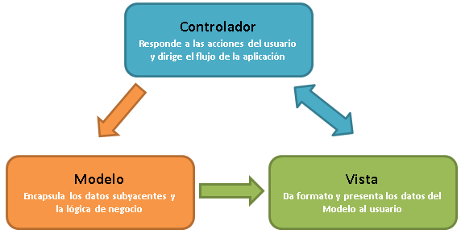
Diseño Arquitectónico
MVC- Modelo vista controlador
Notes:
Fer
Primer decisión, establecemos que el sistema como un todo, es dividido en tres grandes componentes Modelo, Vista y Controlador.
Las razones principales de esta elección vienen de la mano de nuestra experiencia en el desarrollo web, y el uso de varios frameworks y tecnologías.
Esta arquitectura es frecuentemente utilizada en el desarrollo de aplicaciones web, donde la vista es la página HTML y el código que provee de datos dinámicos a la página, el modelo es el sistema de Base de Datos y la “lógica de negocio”, y el controlador es el componente de software responsable de recibir los eventos de entrada desde la vista.

Slide 13
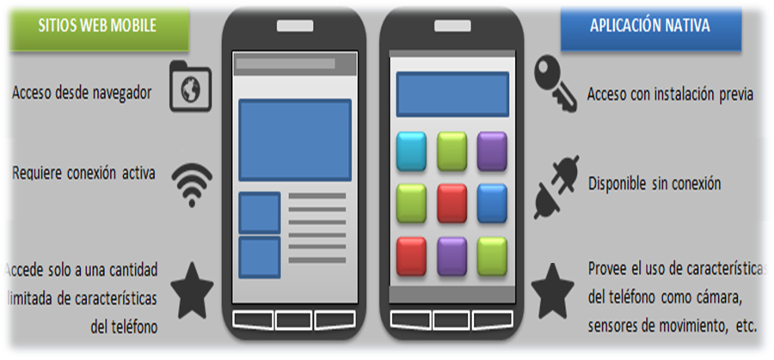
Diseño Arquitectónico
Web app vs. App nativa
Notes:
Yor
web -> es agnostico a la plataforma
nativo -> es dependiente de la plataforma
Otro punto que impactó directamente en el desarrollo del sistema, fue la decisión que hubo que tomar antes de comenzar, acerca de si era conveniente desarrollar una aplicación web accesible desde un browser, o una aplicación nativa de algún sistema móvil.
Haremos una comparativa entre las características que tuvimos más en cuenta en este punto.
Acceso
El sitio web es accesible desde cualquier browser, mientras que las apps nativas se acceden directamente, luego de su instalación.
Como la portabilidad es una cualidad que buscamos, con el fin de poder usar la aplicación en la mayor cantidad de dispositivos posibles, en este primer punto podemos decir que el sitio web móvil resulta más viable.
Por tratarse de contenido remoto, una aplicación web necesita conectividad, mientras que una app nativa podría iniciar sin estar conectado.
Aquí hay un punto a favor de una app nativa, aunque tratándose de un sistema que busca brindar datos en tiempo real, esa ventaja es un tanto irrelevante.
Un sitio web tiene limitado el uso de algunas características de los teléfonos, como pueden ser sensores de movimiento, cualidad que una app nativa si posee.
En esta tercera comparación, también una app nativa saca ventajas, aunque nuevamente, pierde algo de peso al haber podido comprobar que el acceso a los mecanismos de geolocalización es fácilmente logrado desde los browsers modernos.

Slide 14
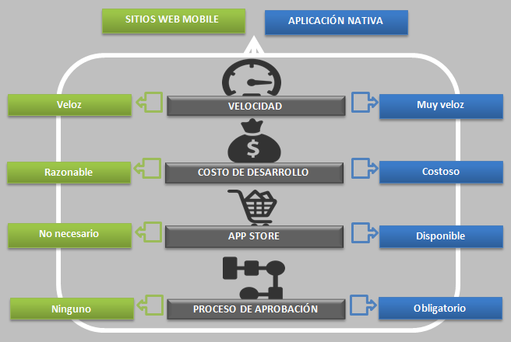
Diseño Arquitectónico
Web app vs. App nativa
Notes:
Fer
Siguiendo un poco con la comparación, podemos también decir que un app nativa muestra mejor performance a la hora de ejecutarse, ya que la web app depende de la conectividad.
En cuanto al costo, dado que un solo sitio web será accedido desde cualquier browser, el costo de su desarrollo es muy inferior al de desarrollar varias versiones para varias plataformas. Y cuando decimos costo no hablamos directamente de dinero, sino de tiempo.
Por otro lado, la existencia de los app stores nativos si bien pueden retrasar el desarrollo buscando la aprobación de las marcas para incluir una aplicación nueva, también es un medio de difusión y herramienta de marketing.
Como resultado final de todas estas comparaciones y sus evaluaciones, fue que optamos por el desarrollo de un sitio web móvil.

Slide 15
Agenda
¿Qué es PlaceOn?
Análisis de requerimientos
Diseño Arquitectónico
Detalles de implementación
PlaceOn en funcionamiento
Notes:
Yor
Pasamos a ver algunos detalles de implementación

Slide 16







Detalles de implementación
Frontend
HTML5, CSS3, Javascript.
jQuery, jQuery Mobile, Google Maps
Backend
Framework php Yii.
MySql
Notes:
Yor
Aquí a la hora de elegir, nos basamos directamente en nuestra experiencia como desarrolladores web.
Decidimos utilizar html5 y css3 debido a su compatibilidad con dispositivos moviles.

Slide 17

Detalles de implementación
Api de geolocalización html5
“La API de Georreferencia define
una interfaz de alto nivel para la
información de ubicación asociada
solamente con el dispositivo cliente
de la implementación, tales
como latitud y longitud”
Notes:
Fer
fue desarrollada y publicada como una especificación de la W3C
es agnóstica respecto de las fuentes de información de ubicación. GPS y ubicación inferida desde señales de red tales como dirección IP, RFID, direcciones MAC de WiFi y Bluetooth, e identificación celular por GSM/CDMA; como así también por datos introducidos por el usuario
privacidad provista por el browser
La Api de geolocalización definida como una especificación de la W3C brinda las pautas que los navegadores modernos deben seguir para proveer de forma estándar, información de ubicación de los clientes web.
Afortunadamente, todos los navegadores importantes la implementan y soportan con bastante compatibilidad.
Es agnóstica respecto de las fuentes de información de ubicación. GPS y ubicación inferida desde señales de red tales como dirección IP, RFID, direcciones MAC de WiFi y Bluetooth, e identificación celular por GSM/CDMA; como así también por datos introducidos por el usuario
Un punto que nos preocupó en principio, que era la privacidad de los usuarios, también se ve cubierta por esta especificación, delegando entonces en las implementaciones de los browsers gran parte de esa responsabilidad.

Slide 18
Agenda
¿Qué es PlaceOn?
Análisis de requerimientos
Diseño Arquitectónico
Detalles de implementación
PlaceOn en funcionamiento
Notes:
Yor
Por último vamos a mostrarles algunas capturas de pantalla representativas de la aplicación, y de su uso

Slide 19
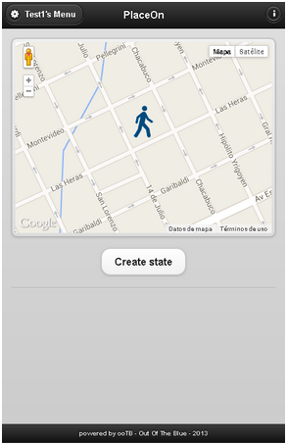
PlaceOn en funcionamiento
Pantallas iniciales de tipos de usuario
Usuario simple
Representa a personas físicas
Ubicación actualizada en tiempo real
Notes:
Yor
Como verán a lo largo de todas las pantallas, el sitio web se encuentra completamente diseñado para brindar a los usuarios que acceden desde un dispositivo móvil, una interfaz acorde a los mecanismos de entrada con los que se suele disponer, es decir la pantalla táctil y de reducido tamaño.
Esa es la razón del tamaño de las capturas, que emulan un teléfono inteligente.
La primer pantalla que vemos muestra la vista principal una vez que se accede al sistema.
Lo central aquí es el mapa, que ubica a nuestro usuario y que se actualiza en tiempo real siguiendo nuestros pasos.

Slide 20
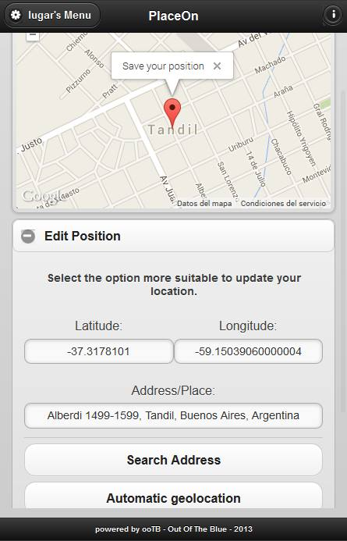
PlaceOn en funcionamiento
Pantallas iniciales de tipos de usuario
Usuario «Lugar»
Representa a lugares (negocios, puntos turísticos, empresas)
Ubicación fija
Notes:
Fer
El otro tipo de usuarios del sistema que hemos definido, son los llamados Lugares.
La principal diferencia, es que en lugar de obtener en tiempo real la posición, ésta es definida y fijada desde una pantalla de configuración como la que vemos aquí. Permite ubicarse automáticamente en el lugar donde nos hallamos, introducir latitud y longitud manualmente, o calcular posición en base a un texto de dirección. Una vez fijada, no se ejecutará el mecanismo de localización automático.

Slide 21
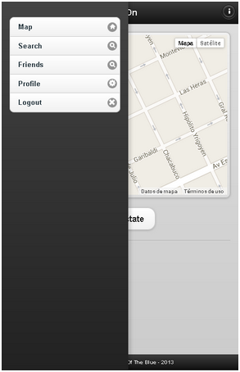
PlaceOn en funcionamiento
Menú de navegación
Componente desplegable
Opciones generales de uso
Notes:
Yor
El menu lateral desplegable al tacto (o click) brinda todas las opciones de uso de la aplicación.
Luego recorreremos las más importantes, pero lo que queremos mostrar acá es la forma de hacer uso de componentes de interfaz que son de fácil acceso desde pantallas pequeñas.

Slide 22
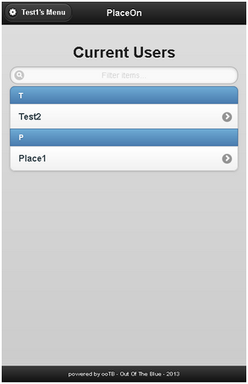
PlaceOn en funcionamiento
Pantalla de lista de usuarios
Usuarios y Lugares existentes
Provee filtro de búsqueda
Notes:
Fer
Los listados también son de fácil acceso táctil. En esta pantalla vemos los usuarios que existen en PlaceOn, y desde aquí podemos acceder a sus perfiles.
El filtro de búsqueda facilita la localización de algún usuario en particular.

Slide 23
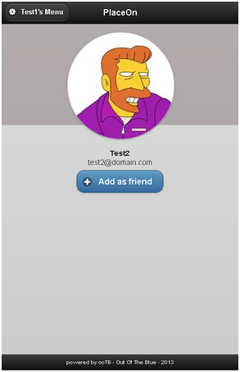
PlaceOn en funcionamiento
Pantalla de perfil de un usuario no amigo
Provee información básica
Permite añadir nuevos amigos o lugares
Notes:
Yor
Suponiendo que decidimos acceder al perfil de un usuario que aún no es nuestro amigo, obtendremos una pantalla que solamente brinda información básica y permite agregarlo como nuevo amigo.

Slide 24
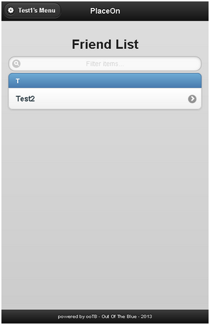
PlaceOn en funcionamiento
Pantalla de listado de Amigos
Usuarios y Lugares añadidos
Provee filtro de búsqueda
Notes:
Fer
Una vez añadido un amigo, el listado de amigos nuevamente reutiliza la interfaz antes vista para usuarios no añadidos, con el mismo filtro de búsqueda.

Slide 25
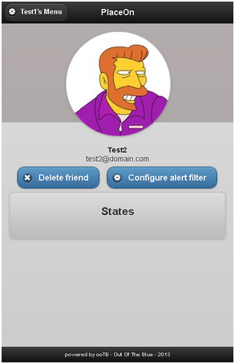
PlaceOn en funcionamiento
Pantalla de perfil de un amigo
Provee información completa
Muestra listado de estados creados por nuestro amigo
Provee acceso a configuración de filtro
Notes:
Yor
La vista del perfil de un usuario ya añadido, incluye información extra sobre el historial de los estados emitidos por nuestro amigo, como así también la posibilidad de acceder a la configuración del filtro de alerta.

Slide 26
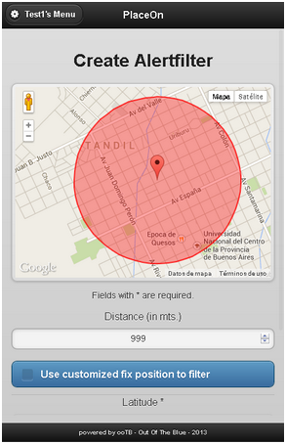
PlaceOn en funcionamiento
Pantalla de filtro de alertas para un amigo
Define el radio de alcance de interés
Permite elegir el punto de referencia fijo o móvil en tiempo real
Notes:
Fer
El mencionado filtro de alertas, es configurable por cada amigo, donde el radio de importancia que definimos se ve representado claramente en un mapa.
Además el centro desde el cual queremos medir el radio, puede ser o bien nuestra posición que se va actualizando a medida nos movemos, o bien se puede elegir un punto fijo.
El radio con centro móvil es útil a la hora de por ejemplo, querer recibir notificaciones de locales cuando uno pasa cerca de los mismos, o cuando me encuentro cerca de algún otro amigo.
Por otro lado el centro fijo, puede ser usado par recibir noticias de un diario que se produzcan a menos de 5 kilometros de nuestra casa, sin importar donde me encuentre yo en el momento.

Slide 27
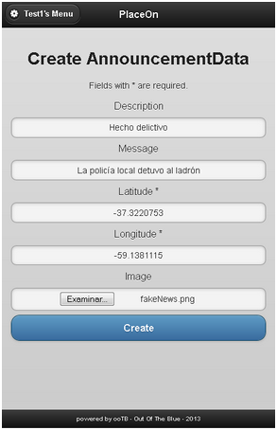
PlaceOn en funcionamiento
Pantalla de creación de estado anuncio
Estado derivado del simple
Permite añadir dos campos de texto y una imagen asociada
Posición geográfica mandatoria
Notes:
Yor
Acá también a modo de ejemplo vemos una pantalla de emisión de nuevo estado, de tipo anuncio. Los campos obligatorios de posición se ven completados automáticamente con la posición actual.

Slide 28
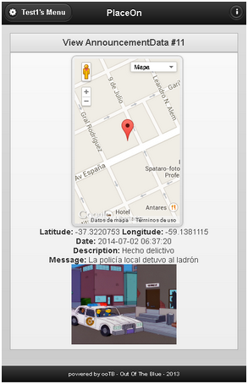
PlaceOn en funcionamiento
Pantalla del estado anuncio creado
Provee información completa de un estado existente
La posición geográfica del estado es señalada en el mapa
Notes:
Fer
Una vista de un estado ya creado, transforma los valores de latitud y longitud en un mapa, y tanto la imagen como el texto descriptivo son parte de los detalles.

Slide 29
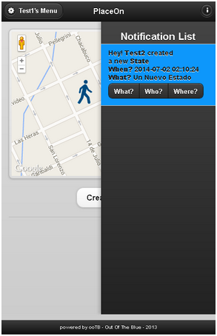
PlaceOn en funcionamiento
Pantalla de panel de notificaciones desplegado
Provee detalles de nuevo estado al usuario receptor
El panel desplegable cuenta con tres opciones («What?», «Who?» y «Where?»)
Notes:
Yor
Volviendo a la vista principal, lo que sucede al recibir una notificación es que la misma será visible desde el panel lateral derecho, también con un tamaño que busca ser de fácil uso en una pantalla chica.
Los tres botones que vemos debajo del nuevo estado notificado, que se ve celeste indicando que es nuevo y que no fue leido aun, nos permite rapidamente acceder al perfil de usuario emisor (Who?), a la vista detallada del estado (What?) y tambien permite centrar el mapa en el lugar del hecho (Where?)

Slide 30
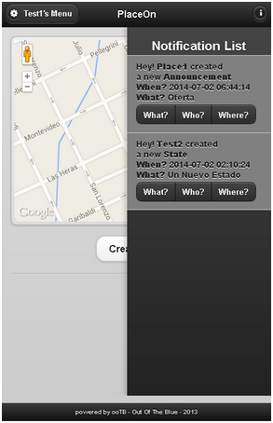
PlaceOn en funcionamiento
Pantalla principal con notificaciones leídas
Las notificaciones antiguas ya leídas siguen disponibles en el mismo panel
Las tres opciones se mantienen habilitadas para volver a ser accedidas
Notes:
Fer
Una vez leídas las notificaciones, el color celeste cambia para poder identificar con simpleza que es lo nuevo que ha sucedido.

Slide 31
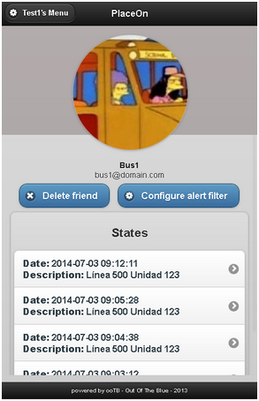
PlaceOn en funcionamiento
Perfil del transporte público con lista de estados
Suponemos que el emisor es la línea de colectivos de Otto
Emisión periódica por parada de un nuevo Estado
Configuramos al colectivo como nuestro amigo, con un filtro de radio mínimo de 500 metros
Notes:
Yor
Por ultimo queremos mostrar un caso un tanto mas complejo de uso.
La idea surgio luego de algunas charlas mantenidas con representantes del gobierno municipal de tandil.
Basicamente consiste en proveer de dispositivos con acceso a PlaceOn, que emitan de forma automatizada, estados que indiquen su ubicación, periodicamente.
Aquí podemos ver el perfil del usuario del colectivo, con el listado histórico de estados que ha creado.
Por otro lado tendremos un usuario que agregara entonces al colectivo como amigo, y decidira que el filtro de alertas es de 500 metros.

Slide 32
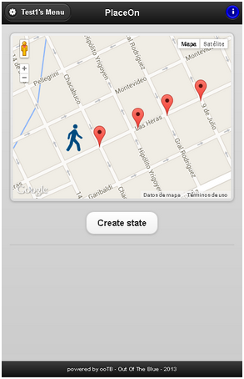
PlaceOn en funcionamiento
Pantalla con notificaciones de transporte público
En nuestra pantalla, cuando el estado emitido está a menos de 500 metros, recibimos notificaciones en tiempo real
Salimos a tomar el colectivo justo cuando se halla a 4 cuadras
Notes:
Fer
Entonces el resultado, desde la pantalla del usuario que agrego al colectivo, sera una notificacion por cada estado generado por el colectivo, cuando este se encuentra dentro del radio de 500 metros permitiendo que no se le pase y llegue tarde a su destino.
Un uso similar fue planteado para el caso de los recorridos de los camiones recolectores de residuos.

Slide 33
Posibles mejoras Trabajos futuros
Crear categorías que permitan agrupar estados para su acceso, presentación y filtrado.
Implementar mecanismos de recomendaciones para realizar sugerencias de posibles amigos.
Utilizar toda la base de datos recopilada con el fin de inferir información mediante técnicas de minería de datos.
Definir una arquitectura RESTful que permita acceder a los datos a través de una API.
Notes:
Yor
Entre los trabajos futuros y mejoras, hay varias ideas que han surgido, pero que de alguna forma se escapaban del alcance del trabajo actual.
Por ejemplo, establecer categorias de estados, agrupando distintos tipos de notificaciones, distintas formas de presentarlas al usuario, etc.
Agregar mecanismos que permitan recomendar automaticamente nuevos amigos.
Usar la base de datos generada por el uso de la aplicación en un ámbito real, para inferir informacion.
Definir una API que provea acceso al sistema por parte de otras aplicaciones. Proveer de mayor independencia entre el servidor y el cliente, lo cual permitiria un desarrollo mas adaptable. Desarrollar un cliente nativo o en html5, css3 y un framework de javascript

Slide 34

¡Muchas gracias!

Slide 35

¿Preguntas?

